Slide 1

Chapitre 4
Widgets

Slide 2
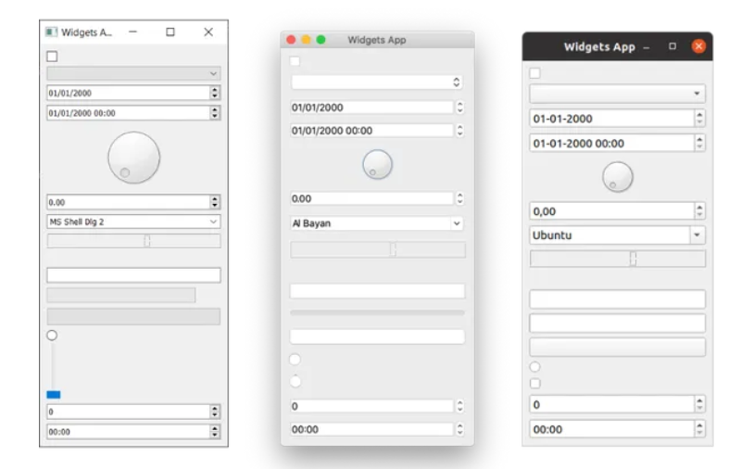
Widgets

Slide 3
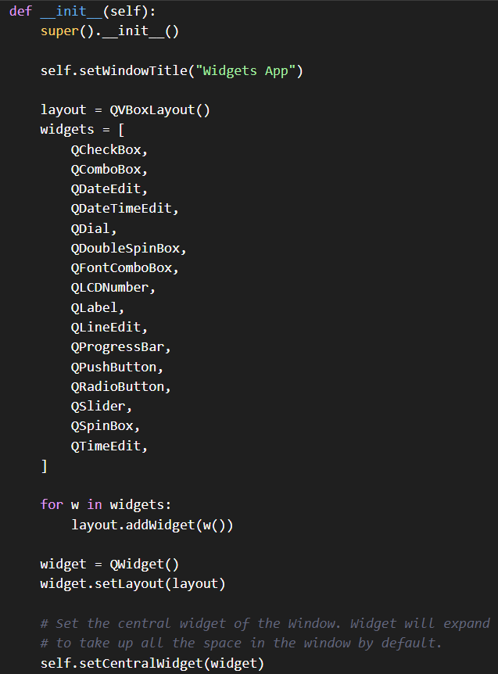
Exemple

Slide 4
QLabel
Le plus simple
Propriété text
Par constructeur ou setter
Héritage de QWidget
Tous les widgets fonctionnent de manière identique
widget = QLabel("1")
widget.setText("2")

Slide 5
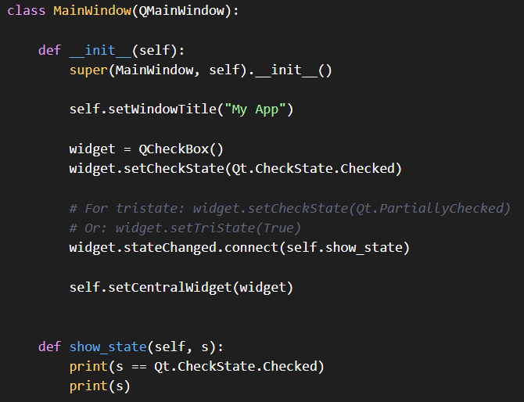
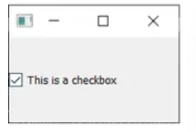
QCheckBox

Slide 6
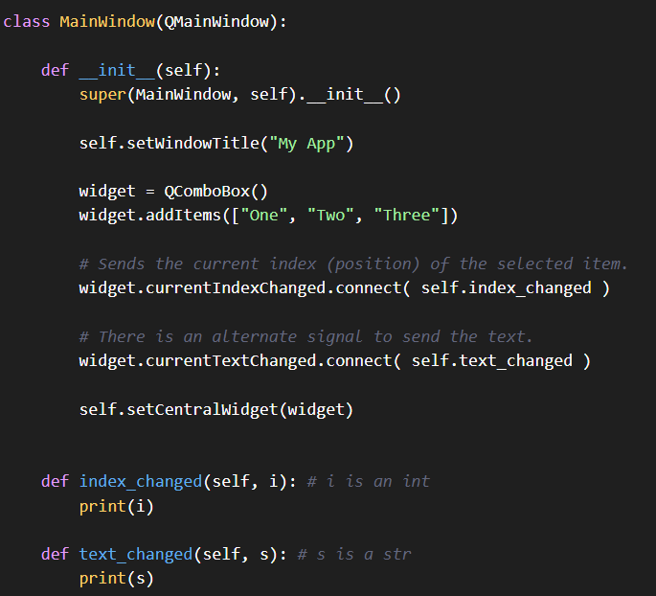
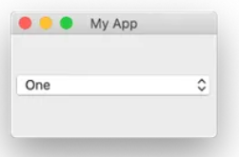
QComboBox

Slide 7
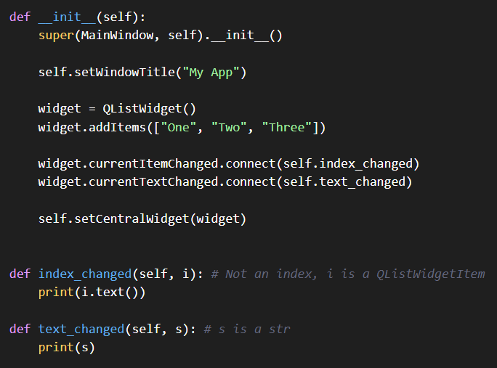
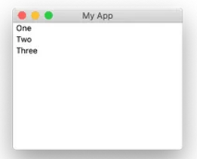
QListWidget

Slide 8
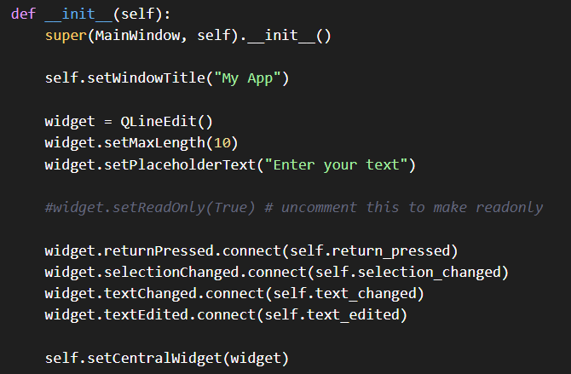
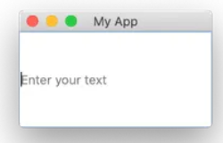
QLineEdit

